Slide 1


一元二次方程知识总结

Slide 2


多变解法
灵活运用

Slide 3
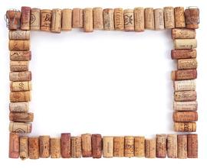
判别式及根与系数关系应用
1.已知△ABC的三条边分别为a,b,c，则关于x的方程
的根的情况（ ）
注：凡是判断根的情况，都要回归到判别式
2、关于x的一元二次方程 的两个实数根分别是
且 ，则m的取值范围是（ ）
3、已知α，β是关于x的一元二次方程
的两个不相等的实数根，且满足 ，则m=

Slide 4


韦达定理应用
1、设a，b是方程 的两个根，则
2、关于x的一元二次方程 的两个实数根分别是 ，且 ，则 的值为多少？
3、已知a是方程 的一个根，求

Slide 5
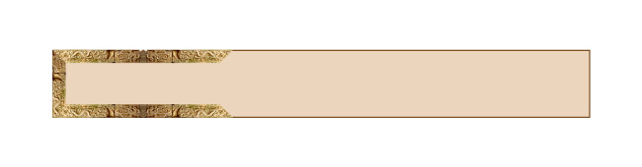

4、综合运用
仔细分析条件，依据条件列方程求解
1、已知关于x的方程 的两根是一个矩形的两邻边的长.
（1）当k取何值时，方程有两个实数根？
（2）当矩形的对角线的长为 时，k为 多少？
2、如果a，b满足 ，且a≠b，求

Slide 6
4、综合运用
仔细分析条件，依据条件列方程求解
1、
已知m，n为实数，且 ，求

Slide 7

The end

